Slide 1

ШВЕЙЦАРСЬКО-УКРАЇНСЬКИЙ ПРОЄКТ «ДЕЦЕНТРАЛІЗАЦІЯ
ДЛЯ РОЗВИТКУ ДЕМОКРАТИЧНОЇ ОСВІТИ»
Реформа старшої школи

Slide 2
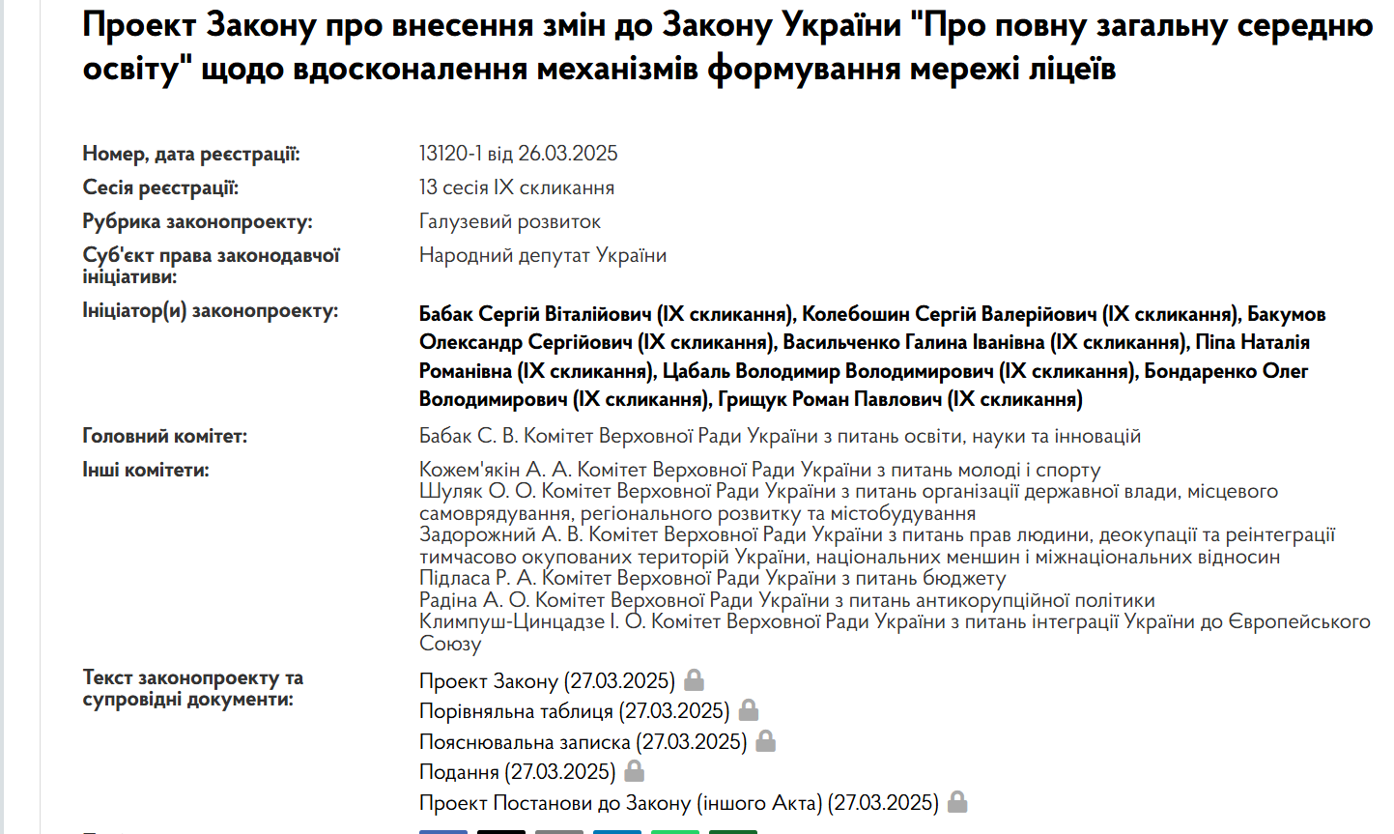
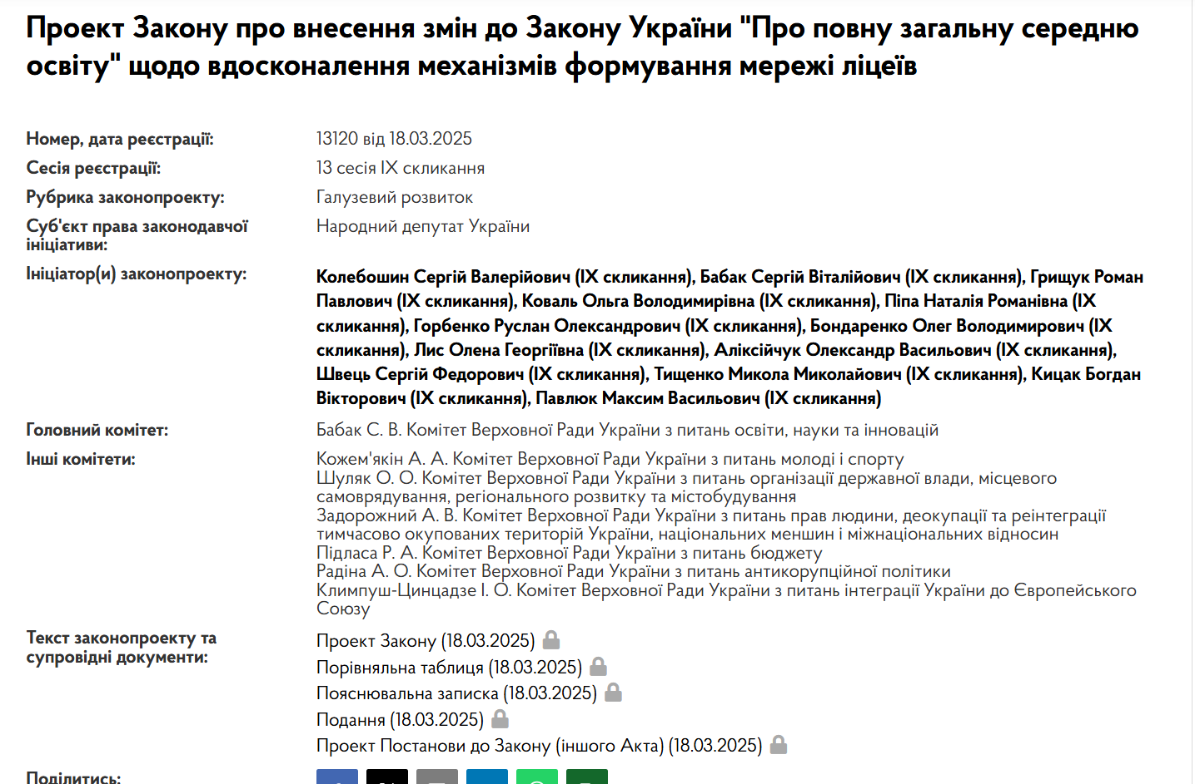
Законодавче регулювання
Альтернативні законопроєкти:
Відміннісь законопроєктів:
- дозволено початкову школу у складі ліцеїв;
- фінансування за невиконання вимог законодавства не забиратимуть

Slide 3
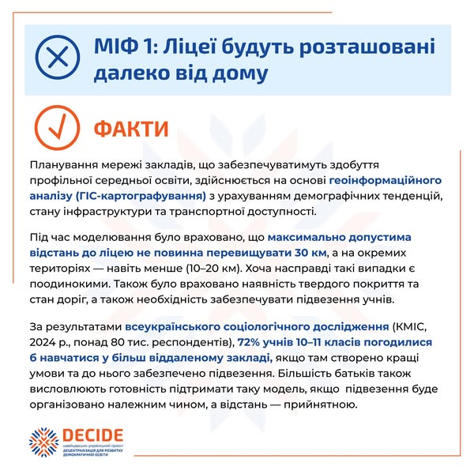

Slide 4
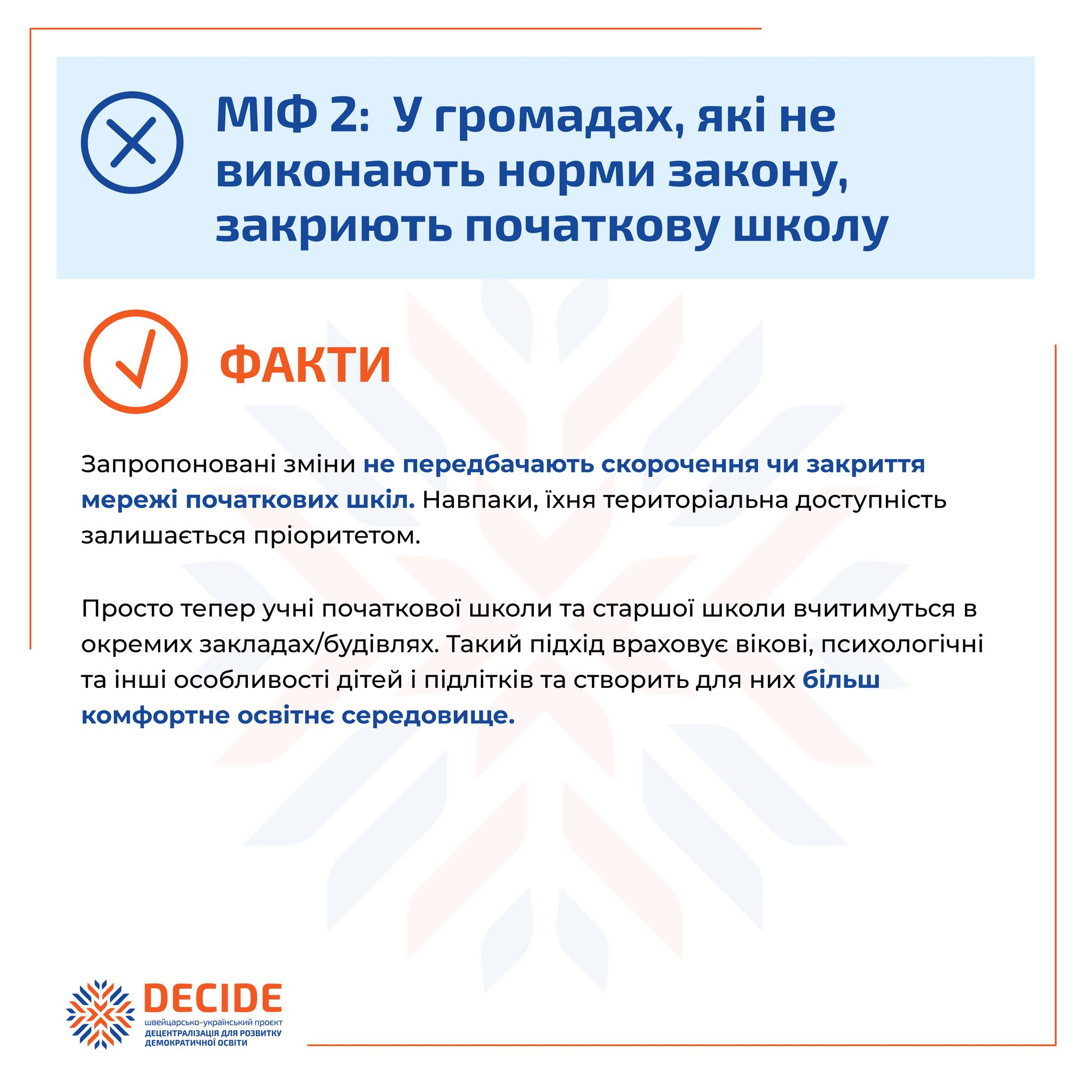

Slide 5
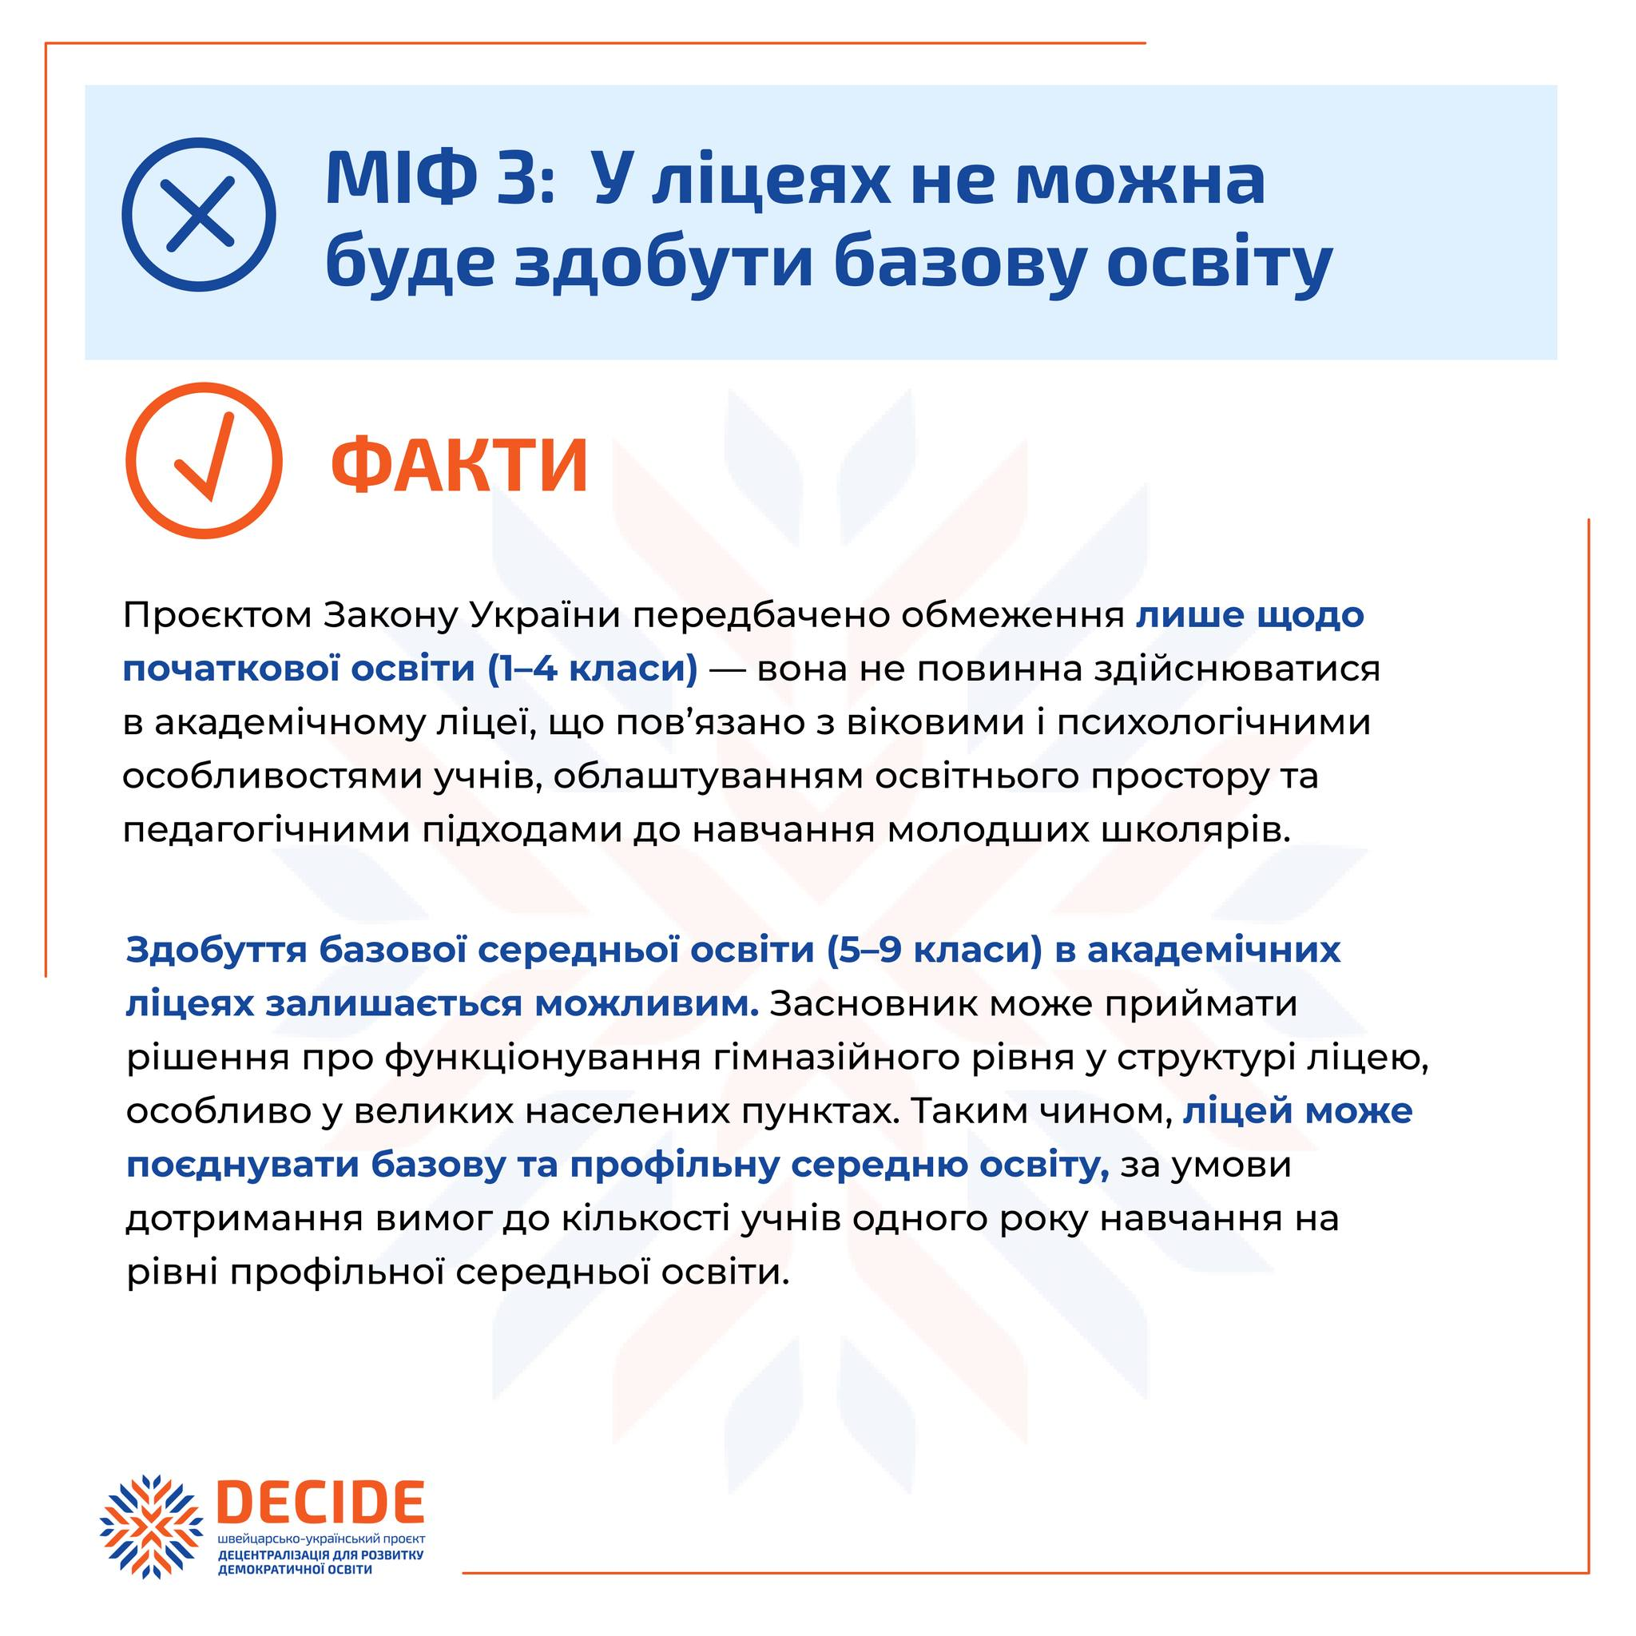

Slide 6
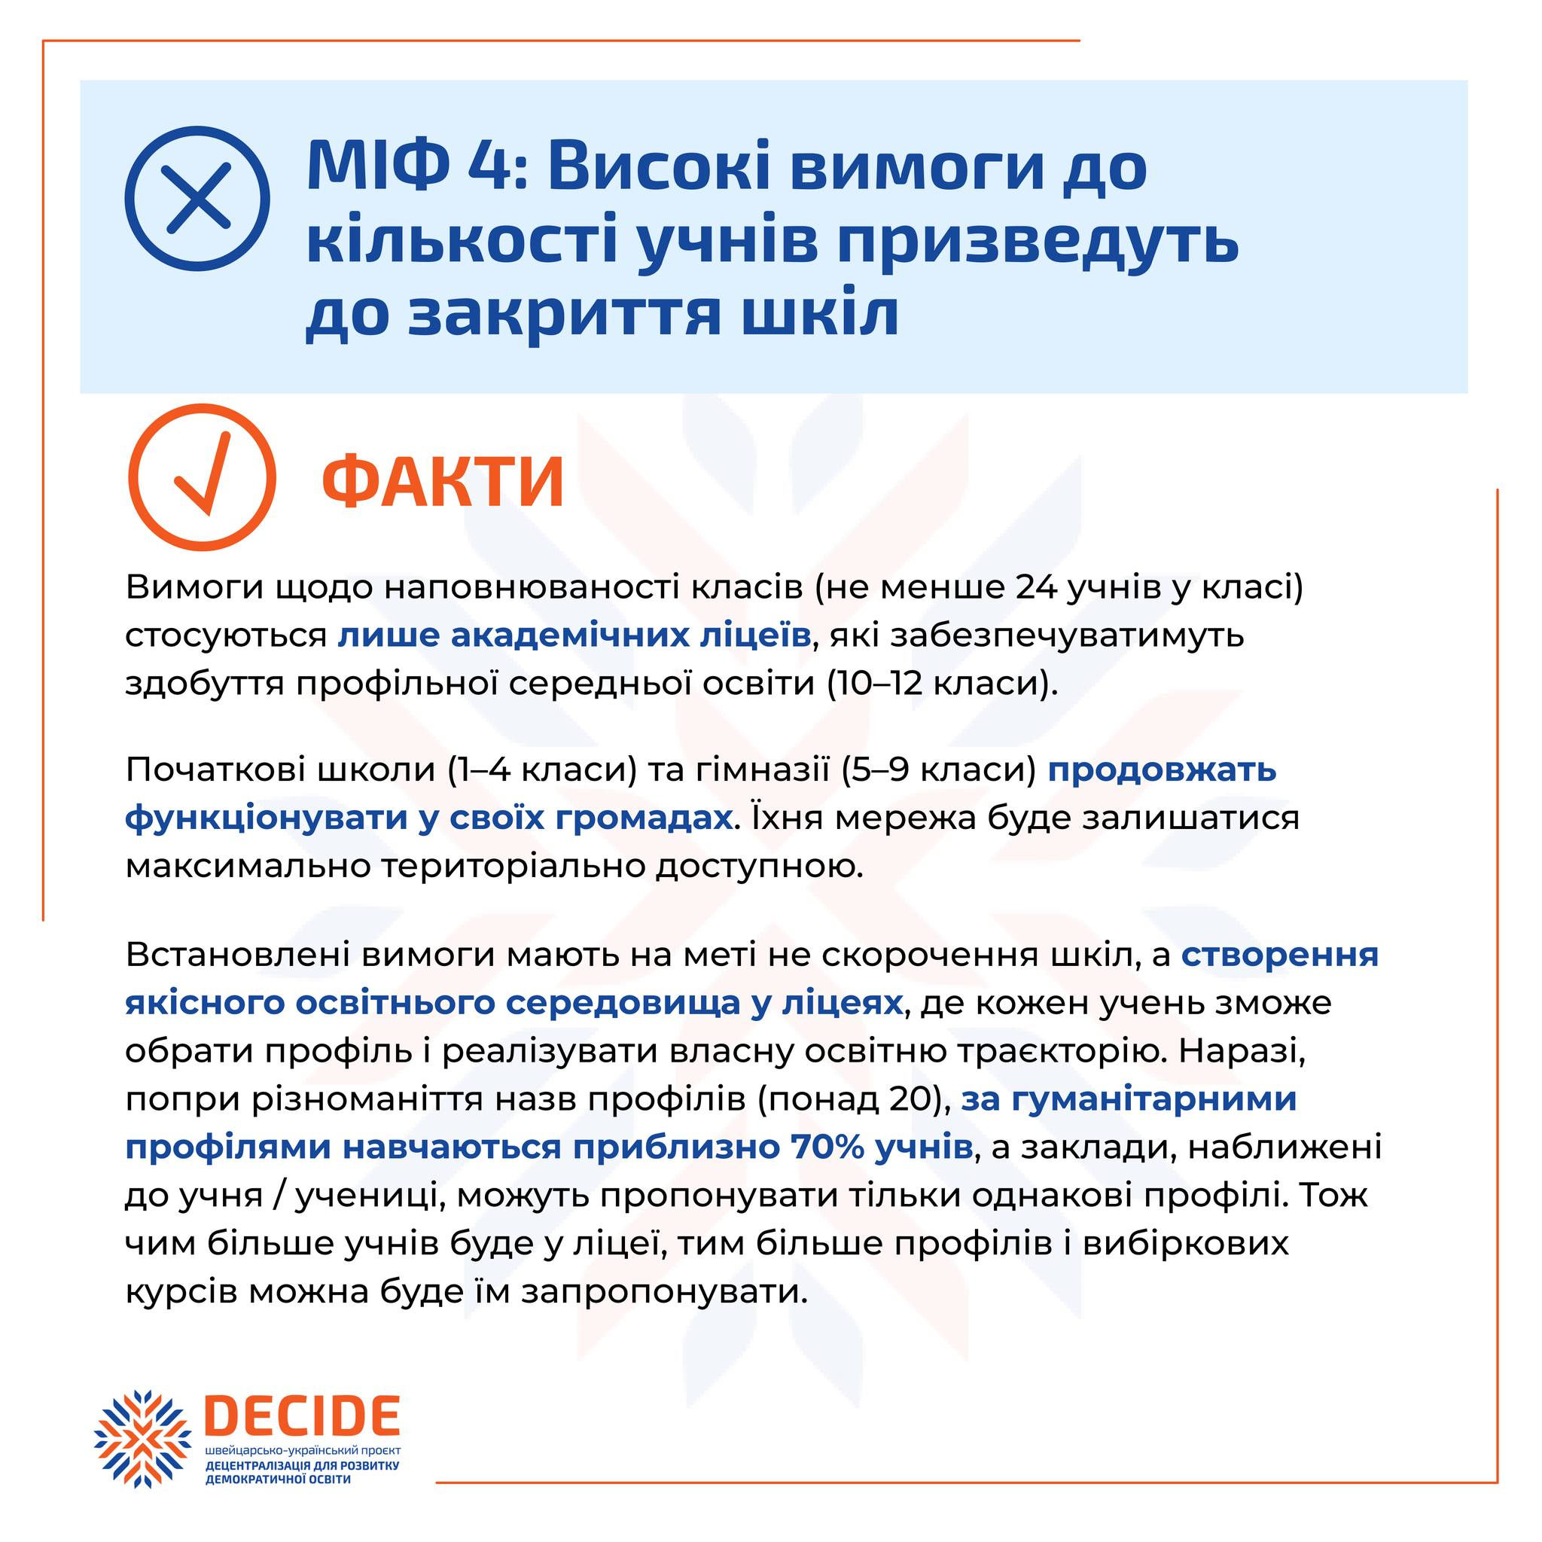

Slide 7
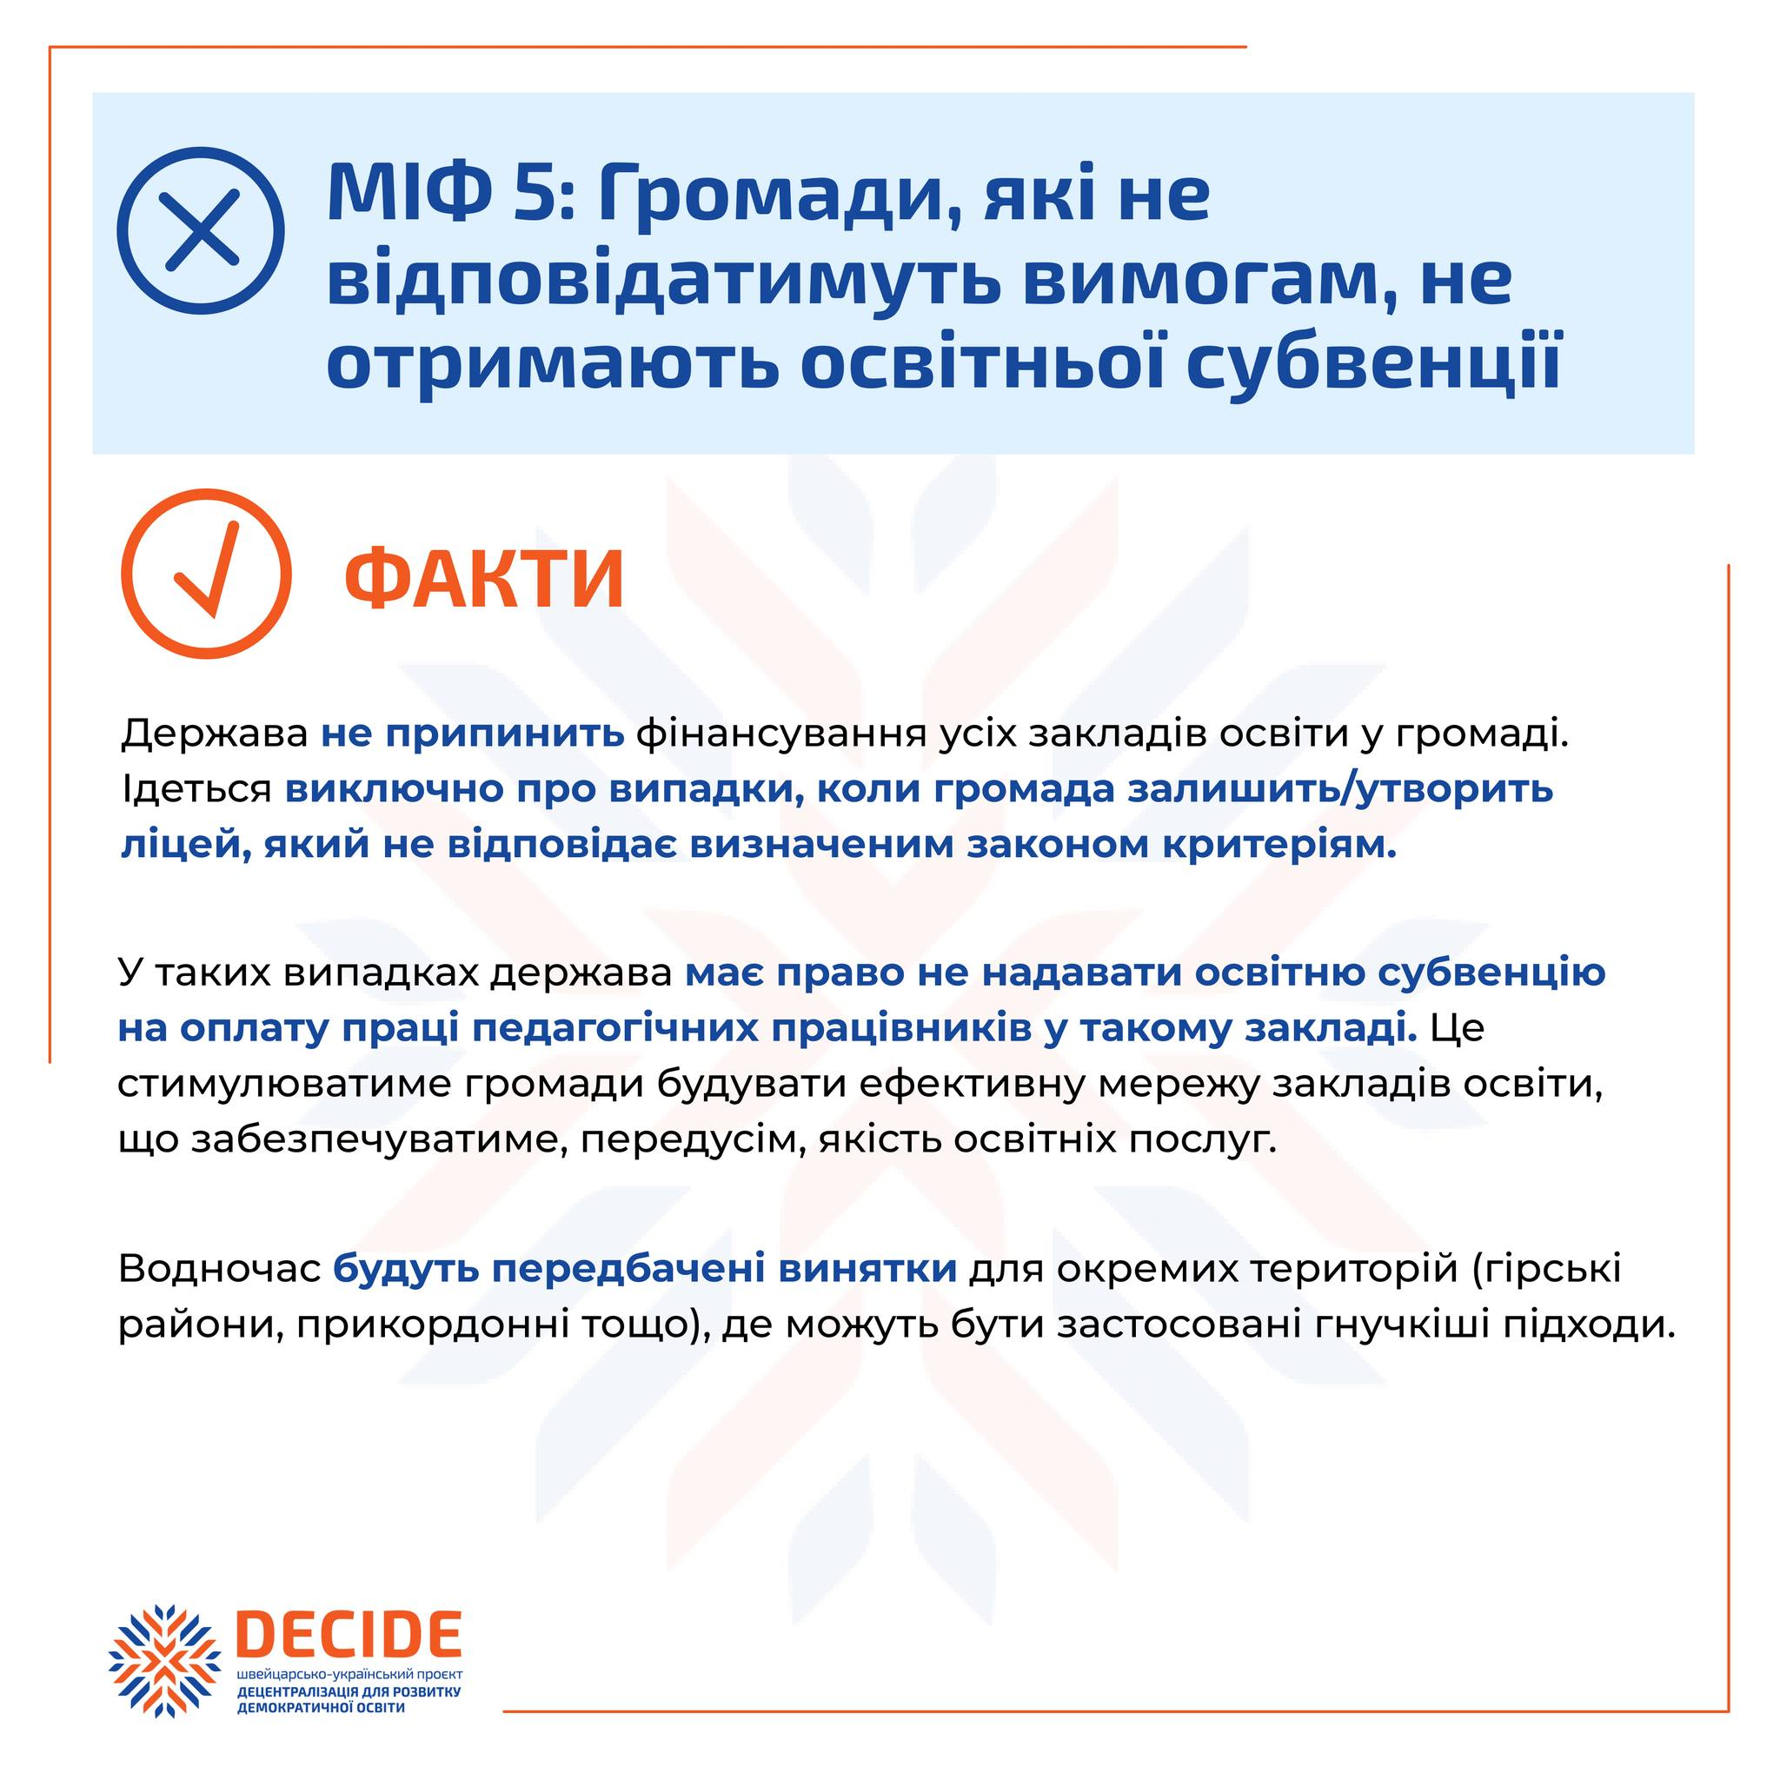

Slide 8
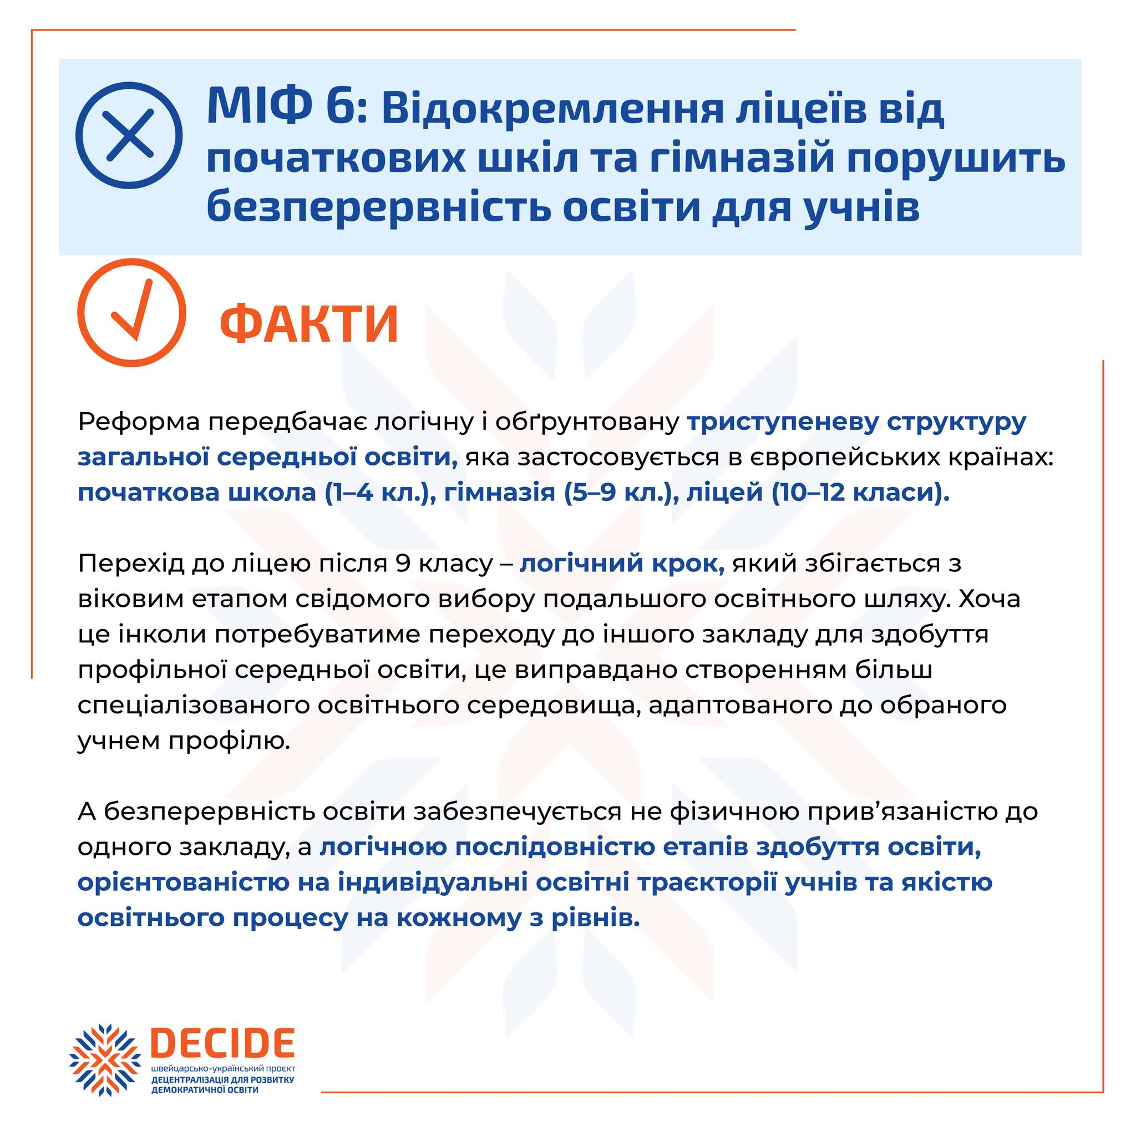

Slide 9
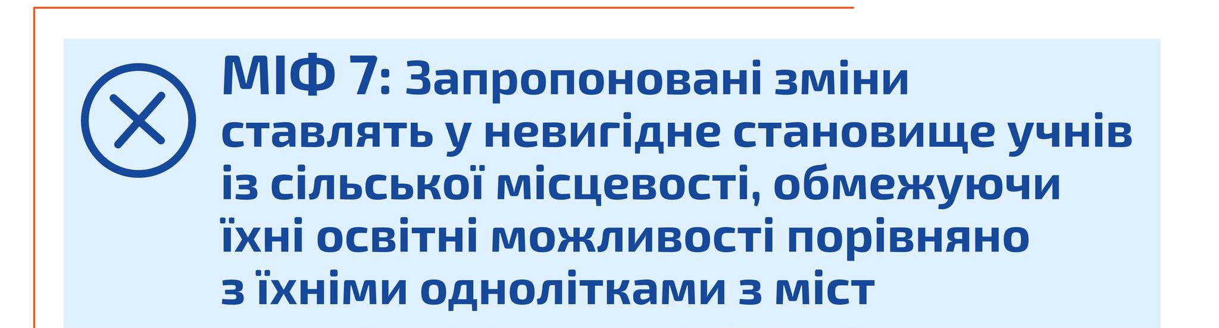

Slide 11
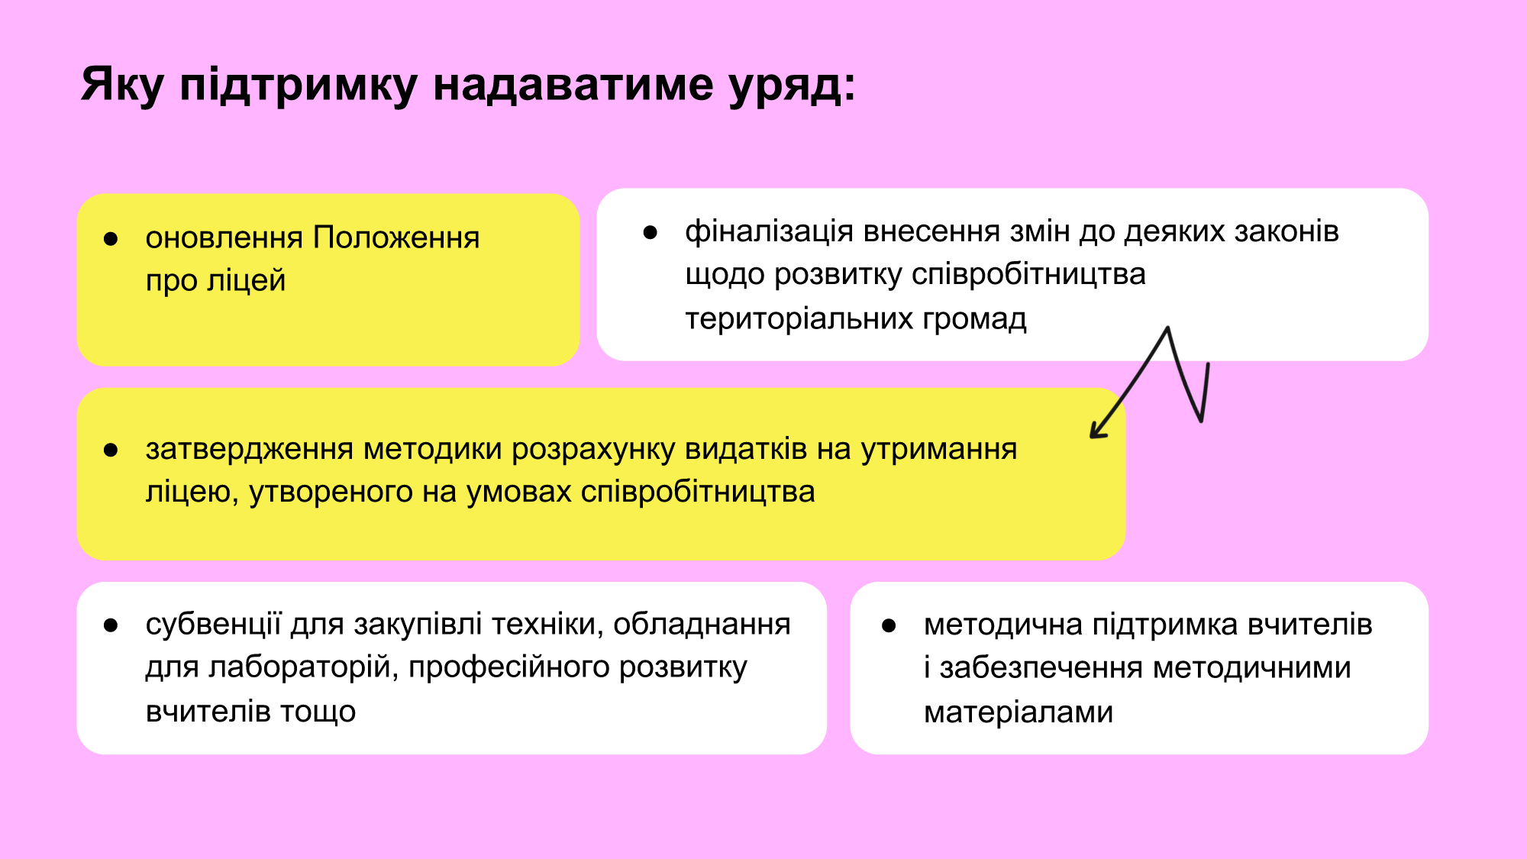

Slide 12
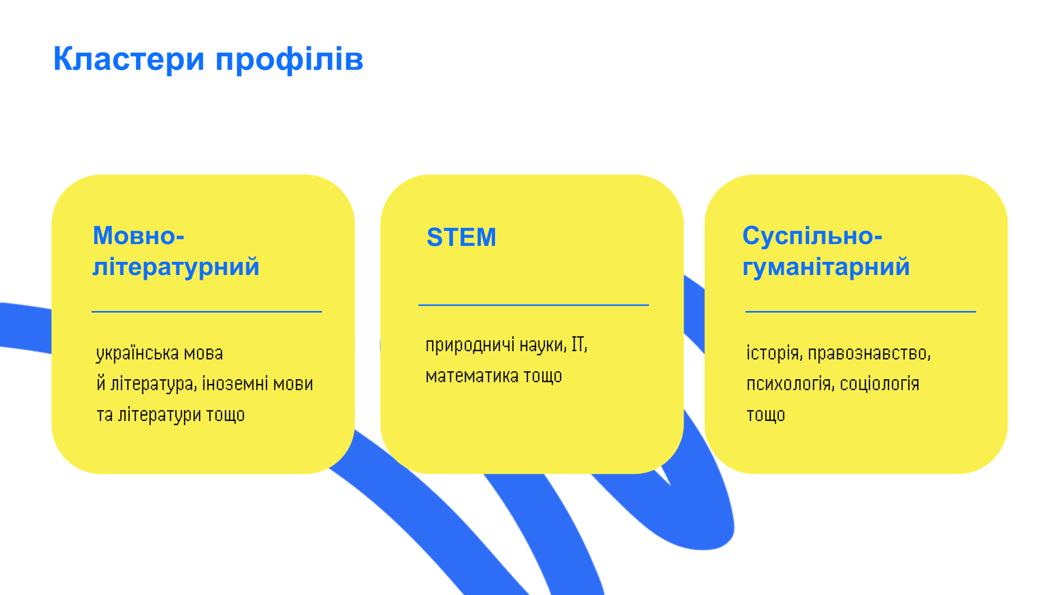

Slide 13
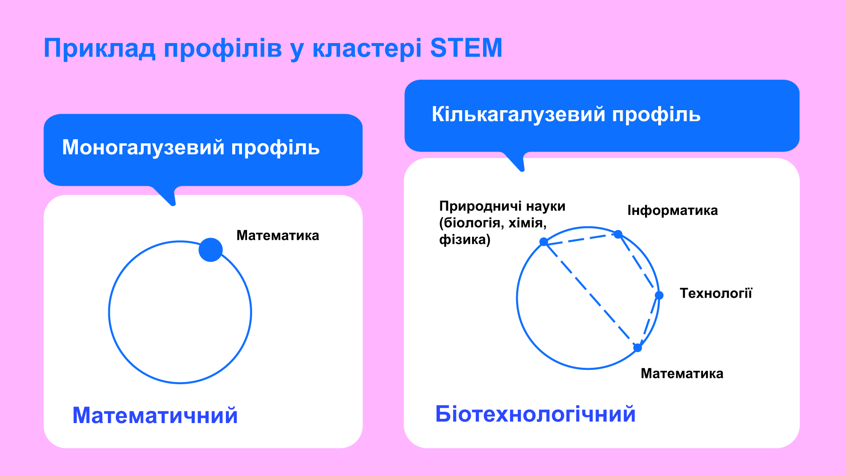

Slide 14
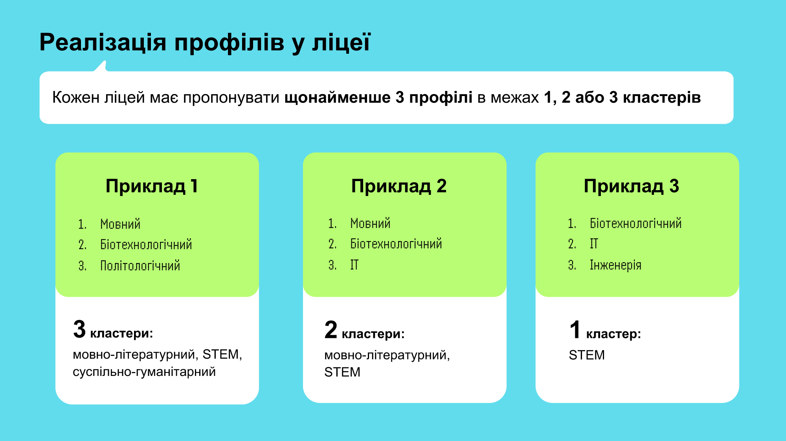

Slide 15
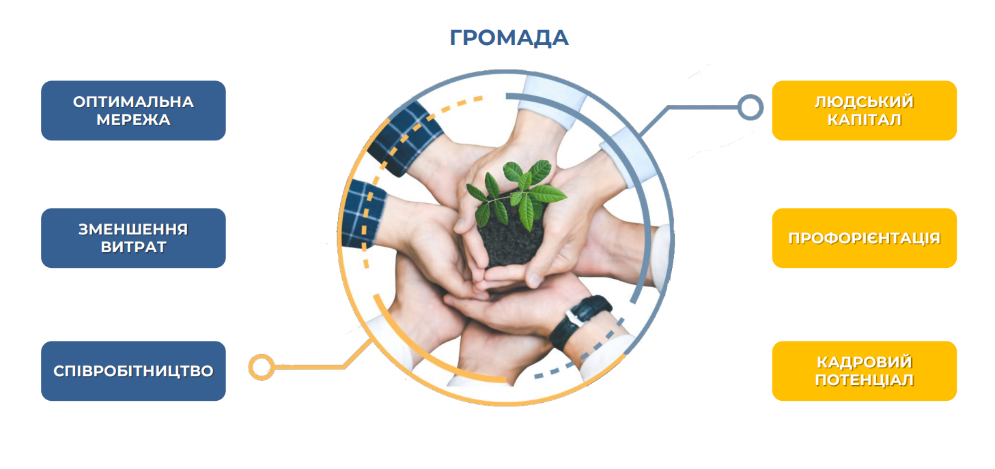

Slide 16
